Slide 1
Karadeniz Teknik Üniversitesi
TEKNOLOJİ TRANSFER OFİSİ

Slide 2
Amaç
KTÜ-TTO, üniversitenin 1955 yılından bu güne devam eden stratejik hedeflerinin realize edilmesinde kilit rol oynamaktadır.
KTÜ-TTO, Trabzon ili başta olmak üzere özellikle Doğu Karadeniz Bölgesi’nde
- Mevcut altyapının kullanılabilirliğini arttırmak,
- Bölgedeki Ar-Ge odaklı bilgi ve üretim ihtiyacına katkı sağlamak,
- Bölgede üniversite-sanayi işbirliği faaliyetlerini geliştirmek,
- Fikri Sınai Mülkiyet Haklarının tescili ve korunması, pazarlanması, ticarileştirilmesi,
- Girişimcilik kültürünün oluşturulması, geliştirilmesi, girişim sermayesi desteği, kuluçka merkezi kurma, iş rehberliği, danışmanlık ve eğitim hizmetleri sağlamak
- amaçlarıyla, mevcut Proje Destek Birimi faaliyetlerini geliştirip çeşitlendiren bir birim olarak kurulmuştur.

Slide 3
Misyon ve Vizyon
Karadeniz Teknik Üniversitesi Teknoloji Transfer Ofisi Misyonu
KTÜ’nün sahip olduğu altyapı ve akademisyen havuzunun yerel, bölgesel, ulusal ve uluslararası ihtiyaçların karşılanmasında kullanılmasını sağlamak, AR-GE ve yenilik odaklarında hedef kitlenin gelişmesine katkıda bulunmak ve Üniversite-Sanayi işbirliğinde bir köprü vazifesi görerek, ilgili iç ve dış destek birimleriyle işbirliği ve uyum içerisinde arayüz kimliği ile faaliyet göstermek.
Karadeniz Teknik Üniversitesi Teknoloji Transfer Ofisi Vizyonu
Üniversite- sanayi işbirliğini geliştirme kapsamında; sektörden üniversiteye, üniversiteden sektöre bilginin doğru ve zamanında akışında hedef odaklı çalışarak koordinatör role bürünen, akademik çalışmaların sanayiye uyarlanmasına ve hızlı bir şekilde ticarileşmesine katkıda bulunan, üstlendiği arayüz kimliğiyle sonuç odaklı çalışan, hedef kitleye birebir hizmet eden, ulusal ve uluslararası paydaşları ile etkili iletişimi sağlayan ve işbirliğinde bulunan sürdürülebilir bir yapıya sahip olmaktır.

Slide 4
Destek Programlarından Yararlanmaya Yönelik Hizmetler
Proje Bilgilendirme ve Destek Hizmetleri kapsamında bir araştırma ve proje fikri olan öğrencinin uygun hibe destek programı ile buluşturulması sağlanmaktadır.
Ülkemizde ulusal ve uluslararası (TÜBİTAK, Kalkınma Ajansları, Bilim, Sanayi ve Teknoloji Bakanlığı, KOSGEB , Avrupa Birliği’nin İkili ve Çok Taraflı İş Birlikleri, COST, Horizon 2020 vb.) birçok alanda araştırmacılara, sektöre ve öğrencilere yönelik çok sayıda destek programı mevcuttur.
Öğrencilere bilgilendirme, projelendirme ve idari destekler verilmektedir.
- Çeşitli ulusal/ uluslararası fonlardan yararlanmaya yönelik ilgi ve talebi artırmak amaçlı duyuru ve bilgilendirme yapılması, KTÜ-TTO tarafından verilen, destek programlarından yararlanmaya yönelik hizmetler ile ilgili bilinçlendirme yapılması
- Projelendirme desteği vererek, ulusal ve uluslar arası fonlardan (Sanayi Bakanlığı destekleri, AB, BAP, TÜBİTAK, ARDEB vb.) yararlanmalarını sağlama,
- Proje yürütme aşamasına gelen projelere idari destek ve danışmanlık hizmeti verilmesi amaçlanmaktadır.

Slide 5
Proje ve Araştırmacı Veri Tabanına Erişim
KTÜ Projeler linkinden (http://www.ktu.edu.tr/ktu-projevetezler) mevcut ve tamamlanmış projelere ve/veya araştırmacı veritabanına erişebilirsiniz.

Slide 6
Açık Proje Çağrılarının Takibi ve Duyuruları
Açık proje çağrıları ve duyurularına ulaşmak için lütfen Destek Programları Menüsünden (http://www.ktu.edu.tr/tto-destekprogramlar) kendi alanınıza ait duyuruları inceleyiniz..

Slide 7
Proje Başvuru Aşamasında Teknik Destek ve Danışmanlık
İlgili kişilerin Ar-Ge ve yeniliğin finansmanı konusunda bilgilendirilerek fonlara erişiminin kolaylaştırılması, bu kişilerin ilgili fonlara yönlendirilmesi, Ulusal/uluslararası fon sağlayan kuruluşlara proje hazırlama ve başvuru hizmetleri verilmesi, Ulusal/Uluslararası ortaklıklar kurulmasına destek sağlanması ve hazırlanan projelerinize ön okuma ve danışmanlık desteği ofisimiz uzmanları tarafından sağlanmaktadır.

Slide 8
İdari Destek ve Danışmanlık
Ulusal ve uluslararası araştırma fonlarına sunulan ve kabul edilen projelerin izlenmesi, yürütülmesi aşamalarında danışmanlık ve idari destek hizmeti sunulması ofisimiz uzmanları tarafından sağlanmaktadır.

Slide 9
Eğitim, Toplantı ve Etkinlikler
Talep edeceğiniz bilgilendirme toplantısı, eğitim vb. etkinlikler için ofisimiz uzmanları ile iletişime geçmeniz , mevcut etkinlikler hakkında bilgi almak için ise DUYURULAR (http://www.ktu.edu.tr/tto-tumduyuru) ve ETKİNLİKLER (http://www.ktu.edu.tr/tto-tumetkinlik) bölümünü incelemeniz gerekmektedir.

Slide 10
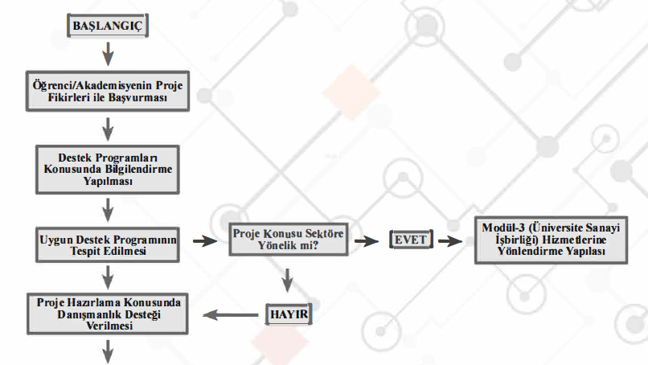

Slide 11
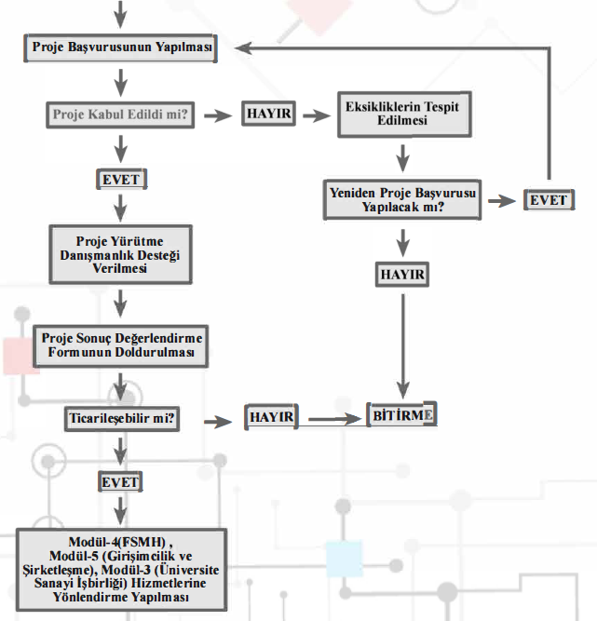

Slide 12
Fikri Hak Süreçleri için Destek Hizmetleri
Bilgilendirme: FSMH’ler ile ilgili bilgilendirme ve farkındalık oluşturulması amaçlı raporlar, makale vb. çalışmaların derlenmesi ve web sayfasında yayınlanması, bilgilendirme amaçlı toplantılar, ziyaretler, seminer vb etkinliklerin düzenlenmesi TTO tarafından sağlanmaktadır.
Ön araştırma
Patent, faydalı model veya tasarım başvurusunda bulunmadan önce ön araştırma yapılması buluşun daha önce dünyanın herhangi bir yerinde tescil ile korunup korunmadığı konusunda bilgi sahibi olunmasını sağlar. Böylelikle önceden geliştirilmiş bir buluş üzerine çalışılarak emek, vakit ve nakit kaybı yaşanmasının önüne geçilmiş olur. Ayrıca patentlenebilirlik kriterlerinden biri olan yenilik unsuru için ön araştırmanın mutlaka yapılması gerekmektedir.
Fikri Hakların Korunması
Patent ön araştırması ile yenilik unsuru içerdiği tespit edilen buluşun koruma stratejisi (patent, ticari sır vb.) belirlenmektedir. Patent ile korunmasına karar verilirse, buluşun korunması istenen coğrafya da dikkate alınarak patent başvuru hazırlıkları yapılmakta, başvuru gerçekleştirilmekte ve başvuru sonrası süreçleri takip edilmektedir. Fikri hakların korunması veya patent ön araştırması hizmetinden faydalanmak için Fikri Haklar ve Ticarileştirme Koordinatörü ile temasa geçiniz.

Slide 13
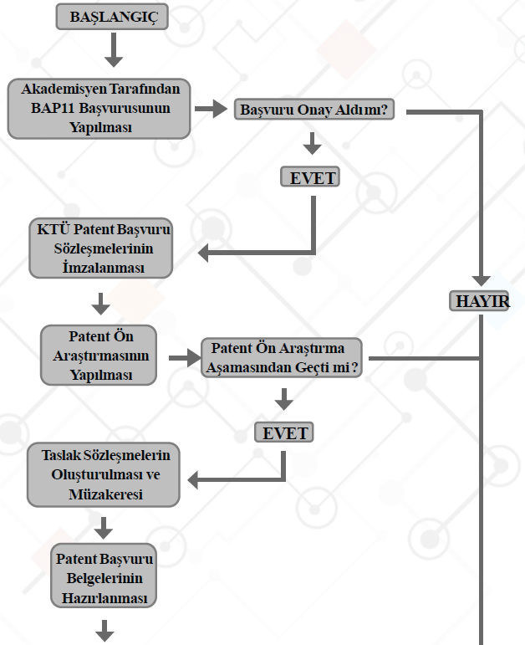

Slide 14
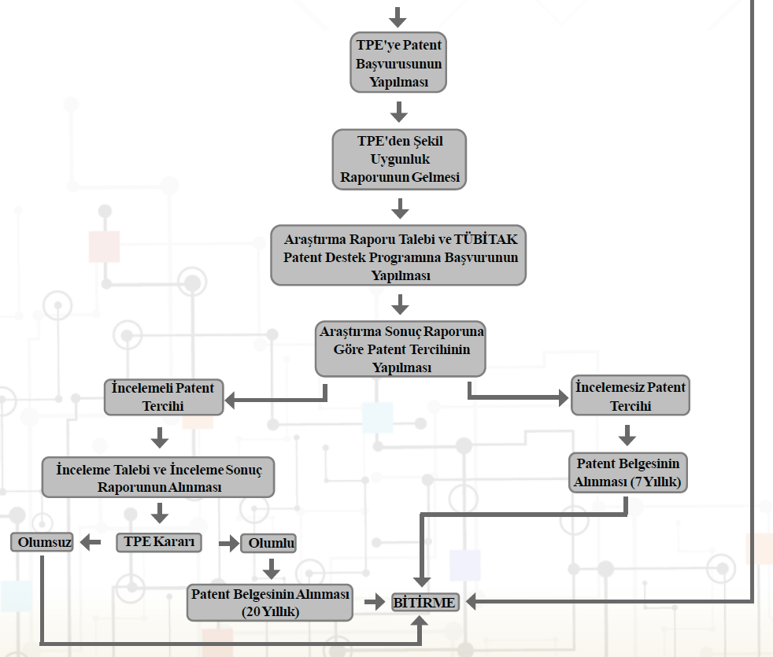

Slide 15
Şirketleşme ve Girişimcilik Hizmetleri
Amaçlanan;
Bir bölge TTO’su mantalitesi ile kurulan KTÜ-TTO’nun Doğu Karadeniz Bölgesinde yer alan üniversitelerde girşimcilik kültürünün oluşturulması, sürdürülmesi ve geliştirilmesi
Modül içeriğinde bilginin ürüne dönüşmesi için akademisyen, üniversite öğrencileri ve proje fikir sahibi kişilerin girişimcilik ruhu ile şirketleşmesi ve oluşan şirketlerin desteklenmesidir.
Hizmetlerimiz:
Girişimciliğe yönlendirme: Lisans ve lisansüstü öğrenciler, araştırmacı ve akademisyenlere girişimcilik olgusu aşılanacak ve mevcut fırsatlara yönlendirilmesi
Teknik Destek: Girişimci adaylarına; şirket kurulması, lisans anlaşmaları, lisansör aranması, ulusal/uluslararası ortak arama, patent devri, kaynak yaratma, fon kaynaklarından yararlanma, network oluşturma vb. teknik süreçlerde hizmet sunulması ve destek olunması
Ar-Ge ve İnovasyon günleri: Girişimciliğin özendirilmesi adına ödüllü proje yarışmaları, Ar-Ge ve İnovasyon günlerinin düzenlenmesi
Akademisyen Desteği: Yenilikçi iş fikriyle başvuran firma yada girişimcinin fikrinin şekillenmesi ve geliştirilmesi aşamasında alanında uzman akademisyenden destek almasını sağlamak
Bilgilendirme: Şirketleşme ve Girişimcilik hizmetleri ve destekleri ile ilgili bilgilendirme amaçlı raporlar, makale vb. çalışmaların derlenmesi ve web sayfasında yayınlanması

Slide 16
Seminer, Eğitim vb. Etkinliler: Öğrenciler, araştırmacılar, akademisyenlerin katılımına açık mevcut girişimcilik ve şirketleşme destekleri, teşvik programları hakkında seminerler ve girişimcilik eğitimlerinin düzenlenmesi
TTO BölümToplantıları: Üniversite içinde TTO’nun verdiği desteklerin bilinirliğinin sağlanması için Bölümlerde toplantılar düzenlenmesi
Akademisyen Ziyaretleri: Modül faaliyetlerine yönelik olarak yüksek potansiyel taşıyan akademisyenlerin birebir ziyaret edilmesi
Eşleştirme: Girişimci fikrinin yatırımcıya sunulması, desteklenmesi halinde en hızlı şekilde hayata geçirilmelerini sağlamak
Bu kapsamda girişimci ile akademisyen (eğer girişimci akademisyen değilse) bir araya getirilir. Sürecin işlemesinde girişimcinin ihtiyaç analizi yapılır, veri tabanı üzerinden ihtiyaca cevap verebilecek en iyi akademisyen seçilir. Girişimciden önce akademisyen ile yapılan görüşmeyi takiben yuvarlak masa toplantısı ile taraflar bir araya getirilir. TTO bu görüşmede süreci control eder.
Eğer girişimci fikir sahibi ise ve yatırımcı ile birliktelik yapmak istiyor ise fikirle ilgilenecek yatırımcı tespit edilir. TTO birimi tarafından yatırımcı ile bir ön görüşme yapılır ve sonraki süreçte fikir sahibi girişimci ile yatırımcı yuvarlak masa toplantısında bir araya getirilir.
Projelendirme : Firma/yatırımcı ile girişimcilerin biraraya getirilmesi, fikir ve projelerinin temelleri sağlam, iş planı netleştirilmiş, Ar-Ge içeriği oluşturulmuş olarak en hızlı şekilde hayata geçirilmesinin sağlanması
Kuluçka Hizmeti: Start up ve spin off firmalarına kuruluş aşamalarında kuluçka hizmeti sağlanması ve başlangıç sermayelerine ulaşmada destek sağlanması
İdari ve Teknik Destek: Spin off ve Start up firmalarına, hukuksal ve finansal işlemler, iş geliştirme ve pazarlama konularında destek sağlanması

Slide 18
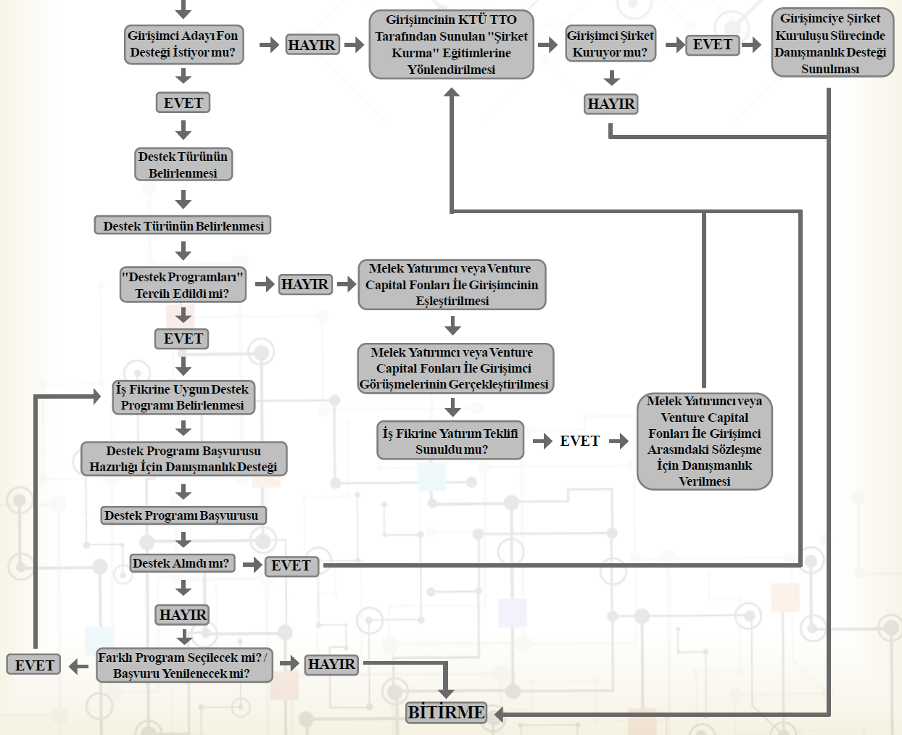

Slide 19
Proje Destekleri
BAP (Bilimsel Araştırma Projeleri) ve TÜBİTAK Projeleri

Slide 20
BAP10 -Lisans Öğrenci Projesi
KTÜ’nün lisans düzeyinde eğitim verilen birimlerinde örgün öğretim programlarına kayıtlı, başarılı ve proje çalışmalarına ilgi duyan öğrencilerinin AR-GE kültürlerinin oluşturulması, araştırma faaliyetlerine özendirilmesi ve araştırma yapmaya teşvik edilmesi amacıyla oluşturulmuş proje desteği türüdür.
Koşullar:
a) Öğrencilerin alt dönemden dersi olmaması ve başvuru tarihi itibariyle 1 ay önce alınmış transkripteki akademik ortalamasının en az 3.50 olması,
b) Proje bütçesinin % 25’inin anlaşma yapılacak sanayi veya ticari kuruluş tarafından karşılanacağına dair yazılı taahhüt verilmesi koşuluyla öğrencilerin alt dönemden dersi olmaması ve başvuru tarihi itibariyle 1 ay önce alınmış transkriptteki akademik ortalamasının en az 3.0 olması,
c) TÜBİTAK 2209 A –Üniversite Öğrencileri Yurt İçi Araştırma Projeleri Destek Programı ve 2209 B Sanayi Odaklı Lisans Bitirme Tezi Destekleme Programı projelerine sadece başvuru yapılmış olması durumunda bu projeye başvurulabilir.
Bu proje türüne öğrenci bitirme tez projesi kapsamında da başvuru yapabilir.
Herhangi bir kurum tarafından desteklenen projeler BAP Birimi’ne sunulamaz.
Projenin araştırma projesi niteliğinde olması gerekir.
Proje süresi en az 3, en fazla 12 aydır. Bu projelere ek süre verilmez.
Proje destek tutarı her koşul için sabit olup 2000 TL ile sınırlıdır.
Bu projelere ek bütçe verilmez. Ancak projenin sunulduğu tarihten sonra meydana gelecek yüksek döviz kuru artışlarından dolayı ek bütçe talep edilebilir.
Projeden bilgisayar ve yazıcı giderleri karşılanmaz.

Slide 21
TÜBİTAK 2209-A
a) Yurt içi araştırma projeleri için; Üniversitelerin Mühendislik … alanlarıyla ilgili bölümlerinden birine kayıtlı lisans öğrencileri hazırladıkları araştırma projelerinin desteklenmesi için başvurabilirler.
Öğrencilerden biri “Proje Yürütücüsü” olarak Kuruma karşı sorumludur. En çok bir yıllık süre için destek verilir. Son başvuru tarihi ve seçilen projelerin desteklenmeye başlama tarihi ilanda belirtilir.
b) Yurt içi proje yarışmaları için; Yurt içinde proje yarışması düzenlemeyi planlayan kurum ve/veya kişiler başvurularını yarışmanın yapılacağı tarihten en az iki ay önce yapmalıdır.
c) Yurt dışı proje yarışmaları için; Yurt dışında yapılacak proje yarışmaları için yarışmacı öğrenciler, danışman öğretim üyeleri destek için başvurabilirler. Destek istenen projelerin yarışmaya kabul/davet edilmiş olmaları gerekir. Başvurular yarışmaya katılım tarihinden en az iki ay önce yapılmalıdır.

Slide 22
Desteklenecek projeler BİDEB Kurulu tarafından ya da bu kurulun belirleyeceği uzman danışmanların veya panelistlerin görüşleri doğrultusunda incelenerek değerlendirilir ve başkanlık onayıyla kesinleşir.
Ödemeler ilgili harcamalar yapılmadan avans olarak verilebilir. Belirlenen destek miktarı (avans), proje yürütücüsünün banka hesabına yatırılır. Harcamalar yapıldıktan sonra Proje Yürütücüsünden, fatura asılları ile aldığı avansı kapatması istenir.
Proje desteği alanlar:
• Proje ekibi, araştırma proje desteğinin başladığı tarihten itibaren ilk dört ay içinde projenin gelişmelerini anlatan ara raporu ve destek süresinin bitiminden önce de kesin raporu TÜBİTAK - BİDEB’e vermekle yükümlüdür. Öğrenciler projelerini, desteklenmeye başladıktan sonra en geç bir yıl içinde (bu süre son sınıf öğrencileri için daha kısadır), lisans öğrenimlerini bitirmeden, tamamlamak zorundadırlar.
• Desteklenen proje zamanında bitirilmediği takdirde, BİDEB Değerlendirme ve Destekleme Kurulu kararı ile verilen destek iptal edilebilir. Bu durumda “Proje Yürütücüsü” aldığı desteği TÜBİTAK Muhasebesi’ne geri ödemekle yükümlüdür.

